Slide 1
第2章 静态网页开发技术
静态网页是指可以由浏览器解释执行而生成的网页，其开发技术主要有：HTML、JavaScript和CSS。
HTML是一组标签，负责网页的基本表现形式；
JavaScript是在客户端浏览器运行的语言，负责在客户端与用户的互动；
CSS是一个样式表，起到美化整个页面的功能。
本章主要介绍HTML、JavaScript和CSS三种技术及其使用，并给出设计案例。

Slide 2
第2章 静态网页开发技术
2.1 HTML网页设计
2.2 CSS样式表
2.3 JavaScript脚本语言
2.4 基于HTML+JavaScript+CSS的开发案例

Slide 3
教学内容
学习并掌握静态网页的设计技术：
1、 HTML
HTML的网页的基本结构、各种常用标签的使用格式和使用方法，重点是个类标签的属性设置。
2、CSS
对网页的格式进行美化。
3、JavaScript
简单的脚本设计语言（类似于Java语言，但很简单易学），主要完成各类事件的响应与处理。

Slide 4
教学目标
1、掌握静态网页的常用设计技术
2、利用这些设计技术，能够根据所给出的设计要求，较熟练的设计静态网页。
3、三种设计技术必须掌握。

Slide 5
引言1——静态网页的有关预备知识
静态网页是指没有后台数据库、不含程序、不可交互的网页。
静态网页是以htm或html结尾的html文件编写的。在程序设计中一般又把html网页称为静态网页。
HTML是Hypertext Markup Language的缩写，中文也就是超文本链接标示语言。
HTML文本是由HTML命令组成的描述性文本，HTML命令可以说明文字、图形、动画、声音、表格、链接等。

Slide 6
引言2——静态网页开发相关技术基础知识
相关的一系列技术：HTML、JavaScript和CSS。
（1） HTML：HTML是一组标签，负责网页的基本表现形式；
（2）JavaScript：JavaScript是在客户端浏览器运行的语言，负责在客户端与用户的互动；
（3）CSS： CSS是一个样式表，起到美化整个页面的功能。

Slide 7
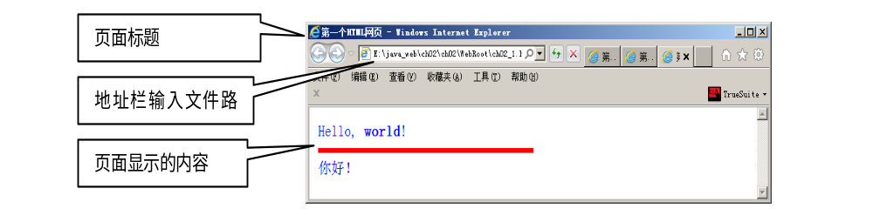
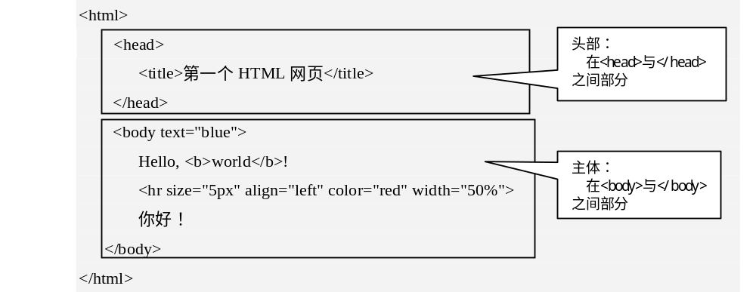
HTML文档结构与基本语法
网页结构：
设计完成该网页的代码：

Slide 8
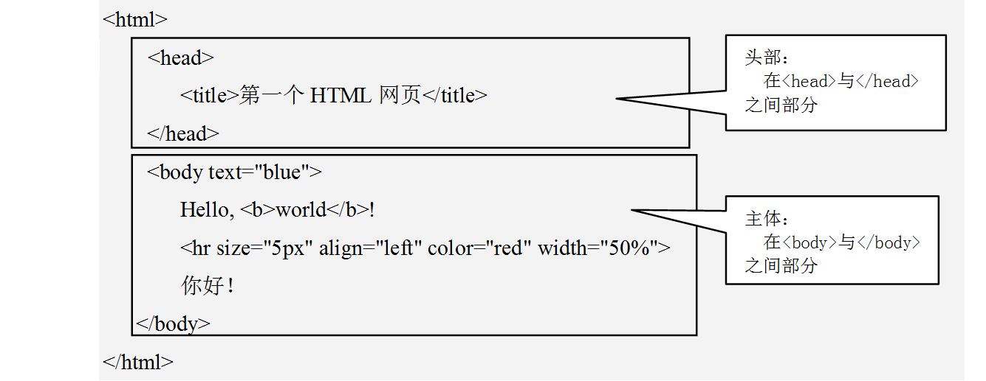
1．HTML标记
用HTML编写的超文本文档称为HTML文档（文件），是一个放置了“标签”的文本文件，以“.html”或“.htm”为扩展名，可供浏览器解释执行的网页文件。
网页文件是利用HTML所规定的标签定义网页中的各种元素的性质和特点，从而完成网页所要求的功能。

Slide 9
标签的分类（类型）
网页就像我们平时利用word编辑显示文件一样。在网页上要展示的不同元素，需要采用不同的标签给出定义和说明。
主要有：
定义网页结构的标签；
定义网页头部的标签；
定义网页网体内容的标签，该类标签中主要包含；
  文字、行、 段落、列表标签
  表格、图形
  超链接、视频、音频
  表单

Slide 10
HTML标签(标签都是html4.0版本之前的)
html基本结构
HTML文件通常由文档头、正文两部分构成；在外层以<html>……</html>标识为Html文件：
<html>
<head>
<title>欢迎进入HTML世界</title>
</head>
<body>
<p>体验网页的魅力！</p>
</body>
</html>
HTML 部分
文档头部分
正文部分
Notes:
<html>……</html>标记来标识文档的开始和结束；
<head>……</head>文档头：包括标题和其它说明信息；
<body>……</body>正文：包括文本、图像、链接等；

Slide 11
HTML标签
HTML文档是由HTML标记及内容组成的文本文件
HTML标记的组成
  通常成对出现，在开始标记和结束标记之间的文本是内容
  大小写无关，<b>和<B>表示的意思是一样的
<ELEMENT ATTRIBUTE = value>
值 - 分配给属性的内容
属性 - 描述标记
元素 - 标识标记
Notes:
HTML标记的组成
用来组成HTML元素，可嵌套
两端有包括字符：“<”和“>”
通常成对出现，比如“<b>……</b>”。前面的标记是开始标记，后面的是结束标记，在开始和结束标记之间的文本是元素内容
大小写无关，<b>和<B>表示的意思是一样的

Slide 12
HTML标签
标记的属性
  属性为页面上的HTML元素提供附加信息，如：
    <body bgcolor=“red”>……</body>
    <table border=“0”>……</table>
  属性通常以 name=“value” 对出现，写在起始标记中；一个标记可以有多个属性
  属性值应该被包含在引号中，常用双引号。可嵌套使用单引号
    <body style="font-size:'40pt';color:'red'">……</body>
Notes:
<body bgcolor=“red”>
bgcolor属性告诉浏览器，你的页面的背景色是红色的
<table border=“0”>
border属性告诉浏览器，这个表格是没有边框的

Slide 13
HTML标签
BODY 标记
页面的内容。HTML 文档的第二部分，也是最大的部分, 它含有你的文档的内容 (显示在你的浏览器窗口文本区的部分)。 页面中的所有其它的HTML标记都在这对标记之间。
有六个参数（属性）。

Slide 14
HTML标签
BODY 标记
  BACKGROUND：指定一幅图像作为页面的背景图像
  BGCOLOR :指定页面的背景颜色。
  TEXT：指定文本的默认颜色。
  LINK:用于设置文档中未访问链接的默认颜色。
  ALINK：指定单击超级连接后连接文字的颜色。
  VLINK：指定超级连接没有被单击时的颜色。

Slide 15

HTML标签
例：
<body background="images/img0.jpg" bgcolor="red" text="yellow">
<div>欢迎！！</div>
</body>
注意：以上bgcolor、 background属性在加载页面时，先加载bgcolor，再加载background，所以两个属性同时存在时背景图会把背景色覆盖掉。

Slide 16



HTML标签
例：
<body background="images/img0.jpg“ vlink="white" alink="yellow">
<form id="form1" runat="server">
<div>欢迎！！</div>
<div><a href="http://www.sdau.edu.cn">山东农业大学</a></div>
</form>
</body>

Slide 17
HTML标签
注释标记
<!-- 注释文本 -->
注释文本不会显示在用户的浏览器窗口。
如果是程序代码，即使是放在注释标记内也会被执行。

Slide 18

HTML标签
页面文本的排版标记
FONT 标记
<FONT FACE=“字体名称1，字体名称2，字体名称3” SIZE=“字号” COLOR= “字体颜色” >
  SIZE参数的数值范围1-7。
<body>
<FONT FACE="宋体" SIZE="7" COLOR= "blue" >13213213213</FONT>
<br>
</body>

Slide 19
HTML标签
页面文本的排版标记
H 标记
  H 标记可以指定标记之间的文本的大小，有H1-H6
  格式:
  <H1> 文本 </H1>
  …
  <H6> 文本 </H6>
  ALIGN(排列）参数：CENTER,LEFT,RIGHT
  ALIGN=“LEFT”

Slide 20
HTML标签
页面文本的排版标记
其他标记
  B标记:<B> 文本加粗</B>
  I标记:<I>文本设置为斜体</I>
  U标记:<U>文本加下划线</U>
  S标记:<S>文本加删除线</S>

Slide 21
HTML标签
页面文本的排版标记
排版标记
  BR 标记：添加一个换行符，单个使用<BR/>
  HR标记：在页面上画一条水平线，可单个使用<HR/>

Slide 22
HTML标签
页面文本的排版标记
列表标签分两类：有序标签和无序标签。
（1）有序列表标记：<ol></ol>
格式：<ol type="序号类型">
<li>…….</li>
<li>……</li>
…………..
</ol>

Slide 23
HTML标签
其中，属性type指定列表项前的项目编号的样式，其取值：
“1”：编号为阿拉伯数字（默认值）；
“a”：小写英文字母；
“A”：大写英文字母；
“i”：小写罗马数字；
“I”：为大写罗马数字。

Slide 24
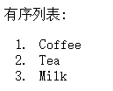
<p>无序列表:</p>
<ul>
<li>Coffee</li>
<li>Tea</li>
<li>Milk</li>
</ul>

Slide 25
HTML标签
（2）无序列表标记：<ul></ul>
格式：
<ul type="类型样式">
<li>…….</li>
<li>……</li>
…………..
</ul>
其中：
属性TYPE指定列表项前的项目符号的样式，其取值为
disc：实心圆点（默认值）；
circle：空心圆点；
square：实心方块。

Slide 26

<p>无序列表:</p>
<ul>
<li>Coffee</li>
<li>Tea</li>
<li>Milk</li>
</ul>

Slide 27
HTML标签
Table表格
TABLE标记
  TABLE标记标志着一个表格的开始和结束，表格的所有定义都包含在这对标记之间,其格式如下：
  <TABLE>
  定义表格行、列及内容
  </TABLE>

Slide 28
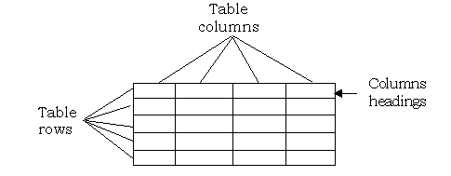
HTML标签
Table表格
  用表格显示内容，整洁有序；可以单独设置背景及颜色等
  表的布局
列
列标题
行

Slide 29
HTML标签
table
  基本构成
<table> <caption>成绩单</caption> <tr><th>姓名</th> <th>语文</th></tr> <tr><td>张三</td> <td>88</td></tr> <tr><td>李四</td> <td>99</td></tr> </table>

Slide 30
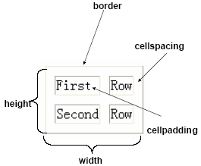
HTML标签
表格：<table>…</table>
  table可以设置如下属性—
属性 | 含义
align | 设置表格位置，可以为left、center、right。
width | 设置表格的宽度。
height | 设置表格的高度。
border | 设置表格外框的粗细。
bordercolor | 设置表格外框的颜色。
cellspacing | 设置两个单元格之间的间距。
cellpadding | 设置单元格内文字与单元格边框的间距。
background | 设置表格的背景图像的URL。
bgcolor | 设置表格的背景颜色。

Slide 31
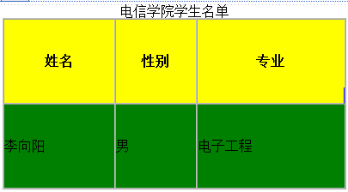
HTML标签
<table align="center" width="400" height="200" border="1"
bgcolor="green" cellspacing="0"
cellpadding="0" >
<caption >电信学院学生名单</caption>
<tr bgcolor="yellow">
<th>姓名</th> <th>性别</th> <th>专业</th>
</tr>
<tr >
<td>李向阳</td> <td>男</td> <td>电子工程</td>
</tr>
</table>
Notes:
1、讲解代码时把caption的align属性和tr的bgcolor属性也简单说一下；

Slide 32
HTML标签
标题：<caption>…</caption>
  caption可以设置如下属性
属性 | 含义
align | 设置标题列相对于表格的摆放位置（水平），可选值为： left, right, top, bottom。
Notes:
align=“RIGHT" valign="BOTTOM"

Slide 33
HTML标签
表格行tr：<tr>…</tr>
  tr可以设置如下属性
属性 | 含义
bgcolor | 设置表格行的背景色。
align | 设置水平对齐方式，可取left、center、right。
valign | 设置垂直对齐方式，可取top、middle、bottom。

Slide 34
HTML标签
单元格td：<td>…</td>
  td可以设置如下属性—
属性 | 含义
width | 单元格宽度（通常设置在第一行）。
height | 单元格高度（通常设置在第一列）。
rowspan | 单元格占用表格行数。
colspan | 单元格占用表格列数。
background | 设置单元格背景图像。
bgcolor | 设置单元格背景色。
align | 设置内容水平对齐方式，可选left、center、right。
valign | 设置内容垂直对齐方式，可选top、middle、bottom。
Notes:
1、th属性同td，只是以粗体显示

Slide 35

HTML标签
<table border="1">
<tr>
<th>Name</th>
<th colspan="2">Telephone</th>
<th>为空</th>
</tr><tr>
<td >Bill Gates</td>
<td>555 77 854</td>
<td>555 77 855</td>
<td>&nbsp;</td>
</tr></table>
Notes:
1、讲解示例时重点：
1）th中的colspan属性；
2）td中的background属性；
3）最后一个td中的&nbsp;占据单元格；

Slide 36
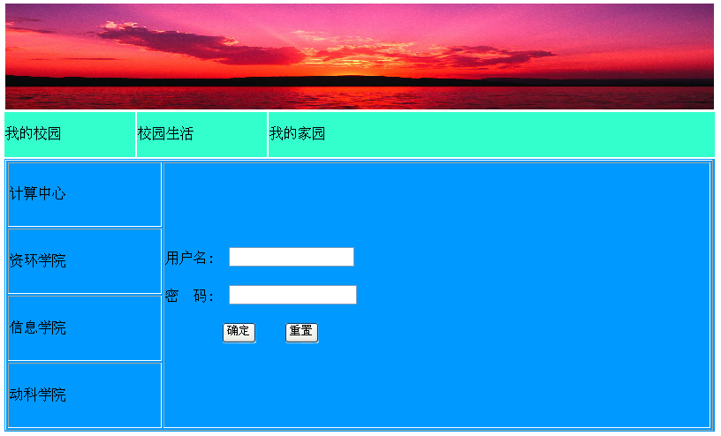
HTML标签
Table布局(可以用多个table，也可以嵌套多个table，)

Slide 37
HTML标签
<table width="100%" height="100%">
<tr>
<td colspan="3" align="center" ><img src="top.jpg" width="100%"/></td>
</tr>
<tr>
<td></td>
<td></td>
<td></td>
</tr>
</table>
<table width="100%">
<tr>
<td width="20%">信息学院 </td>
<td rowspan="3">
</td>
</tr>
<tr><td>信息学院</td></tr>
<tr><td>信息学院</td></tr>
</table>

Slide 38
HTML标签
文件之间的链接
  超文本中的链接是其最重要的特性之一，用户可以从一个页面转跳到另外的页面、图像、WEB服务器。
  格式：
  <A HREF=“资源地址” >链接文字</A>

Slide 39
HTML标签
链接作用1：链接下载文件
  例如:<A HREF=“55.mid”></A>指明一个到音乐的链接.
  例: <a href=“aa.doc”>下载</a>

Slide 40
HTML标签
链接作用2：打开新站点
  格式：<a href=“index.htm” target=“” > …</a>
值 | 描述
_blank | 在新窗口中打开被链接文档。
_self | 默认。在相同的框架中打开被链接文档。
_parent | 在父框架集中打开被链接文档。
_top | 在整个窗口中打开被链接文档。
framename | 在指定的框架中打开被链接文档。

Slide 41
HTML标签
HTML对图片的控制
基本语法:<img src=“图片名称”/>
  引用图片必须用<img>元素标志。<img>元素下的基本元素属性是src属性，src的属性值为所引用的图片的URL地址。
  src属性是必须的。Src的URL可以是绝对地址，也可以是相对地址

Slide 42
HTML标签
HTML对图片的控制
所谓图片的替代文本，指图片不能显示时在图片所在位置显示的一段文本。
定义图片替代文本的方法是：
<img src=“图片名称” alt=“这是一张图片”>
当鼠标移到图片上时也会显示替代文本
<img src=“图片名称” title=“这是一张图片”>

Slide 43
HTML标签
HTML对图片的控制
图片的显示大小
  我们可以指定一幅图片在浏览器窗口里的显示大小。
  定义图片的显示大小的方法是：
  <img src="sample.jpg" width=100 height=100 >

Slide 44
HTML标签
HTML对图片的控制
定义图片与左、右的文本之间的间距
  图片在显示时，与左右的文本之间可以有一定的间距
  <img src="sample.jpg" hspace=5 vspace=5 >
  Hspace(horizontal)定义水平间距； Vspace(vertical)定义垂直间距。

Slide 45
HTML标签
嵌入多媒体页面
<img dynsrc=“音频文件地址”>
  只有老版IE浏览器识别，可播放mp3等音频文件
链接音乐文件
  用<embed>嵌入多媒体对象 (音乐文件等）
  基本语法：<embed src=#> #=url
  注意：使用<embed> 标记之前，需要安装插件才可以；

Slide 46
HTML标签
嵌入多媒体页面
嵌入背景音乐
  <bgsound src=#> #=WAV 文件的 URL
  <bgsound loop=#> #=循环数
  其中-1为循环播放
  只适用于IE浏览器，其它浏览器不适用

Slide 47
HTML标签
网页中的框架
制作框架页面的步骤：
  1.编写所有子框架页面
  2.编写主框架页面
  3.在主框架页面中设定子框架名称
  4.如果框架页面之间存在链接，在子框架中设定链接。
  注意：框架页面是不含<body>标签的

Slide 48
HTML标签
网页中的框架
基本语法
<frameset>
  <frame src="url">
</frameset>

Slide 49
HTML标签
定义框架的基本语法
  框架由一对<frameset>定义
  <frameset>有两个属性：rows和cols
  Rows定义上下分割的框架的大小；
  cols定义左右分割的框架的大小；
  在定义大小时，rows和cols可以使用相对大小或以百分比为单位。

Slide 50
HTML标签
各窗口的尺寸设置
  <frameset rows=#>横排多个窗口
    <frameset rows=30%,20%,*>
    <frame src="A.html">
    <frame src="B.html">
    <frame src="C.html">
    </frameset>

Slide 51
HTML标签
各窗口的尺寸设置
  <frameset cols=#>纵向排列多个窗口
    <frameset cols=30%，20%,*>
    <frame src="A.html">
    <frame src="B.html">
    <frame src="C.html">
    </frameset>

Slide 52
HTML标签
各窗口的尺寸设置
  COLS & ROWS：纵横排列多个窗口
  <frameset cols=“137，*”>
    <frame src="A.htm">
    <frameset rows=82,*>
      <frame src="B.htm">
      <frame src="C.htm">
    </frameset>
  </frameset>

Slide 53
HTML标签
框架边框的颜色bordercolor
各窗口边框的设置 frameborder=#
#＝（yes, no）
框架边框的宽度framespacing

Slide 54
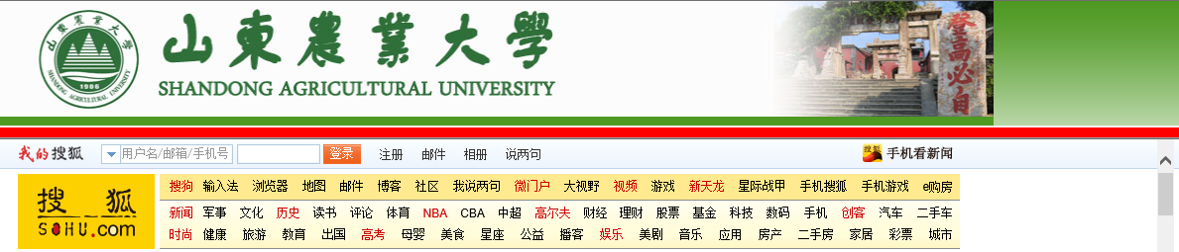
HTML标签
<frameset rows="20%,*" frameborder=“yes" border ="10px" bordercolor="red">
<frame src="http://www.sdau.edu.cn" name="topFrame" scrolling="No" noresize="noresize" />
<frame src="http://www.sohu.com" />
</frameset>

Slide 55
HTML标签
<frame>的属性
  name：定义该框架的名字。这个名字可以被一些网页元素引用，如被<a>元素引用。
  <a href=url target=“framename”>
  url：在本框架里显示网页的URL。
  Target：目标框架,引用的是目标框架的名字。

Slide 56
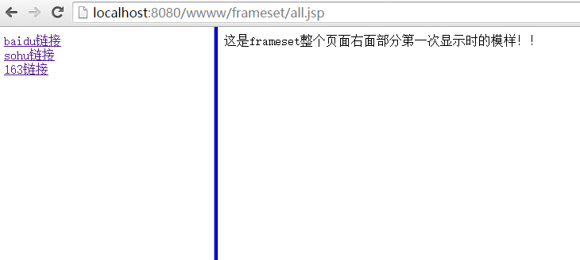
<%@ page language="java" import="java.util.*" pageEncoding="utf-8"%>
<html>
<head>frameset实例</head>
<frameset cols="20%,*" bordercolor="blue" frameborder="yes" border="5px" framespacing="0px">
<frame src="left.jsp" name="leftframe" scrolling="no" noresize="noresize"/>
<frame src="right.jsp" name="rightframe" scrolling="no" noresize="noresize"/>
</frameset>
</html>

Slide 57
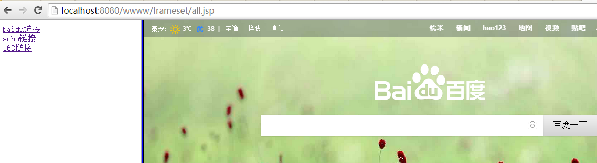
<!--left.jsp-->
<body>
<a href="http://www.baidu.com" target="rightframe">baidu链接</a><br>
<a href="http://www.sohu.com" target="rightframe">sohu链接</a><br>
<a href="http://www.163.com" target="rightframe">163链接</a><br>
</body>

Slide 58

<!--right.jsp-->
<body>
这是frameset整个页面右面部分第一次显示时的模样！！<br>
</body>

Slide 59
定时刷新或跳转
（1）定时自刷新，
基本语法：
<meta http-equiv="refresh" content="1" />
该语句表示，页面每隔一秒刷新一次，其中属性content的值，代表间隔的时间。
（2）定时自动跳转，
基本语法：
<meta http-equiv="refresh"
content="3;url=http://www.sohu.com" />
该语句表示，页面3秒后自动转到搜狐主页。
注意：上述标签一般放在head标签中。

Slide 60
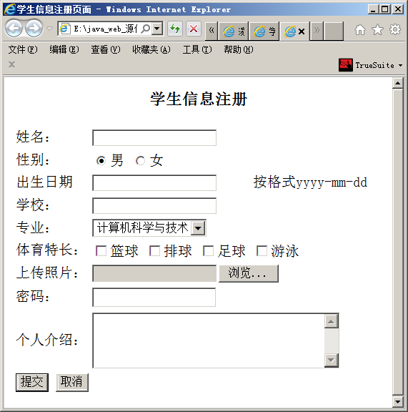
HTML表单标签与表单设计
表单是由文本框、密码框、多行文本框、单选、复选框、下拉菜单/列表、按钮、文件域、隐藏域等各种表单元素及其标记组成的。

Slide 61
<table>
<tr> <td>姓名：</td> <td><input type="text" name="stuName"></td> </tr>
<tr> <td>性别：</td>
<td><input type="radio" name="stuSex" checked="checked">男
<input type="radio" name="stuSex">女
</td>
</tr>
<tr> <td>出生日期</td>
<td><input type="text" name="stuBirthday"></td>
<td>按格式yyyy-mm-dd</td>
</tr>
<tr> <td>学校：</td><td><input type="text" name="stuSchool"></td></tr>
<tr><td>专业：</td>
<td><select name ="stuSelect2">
<option selected>计算机科学与技术</option>
<option >网络工程</option>
<option >物联网工程</option>
<option >应用数学</option>
</select>
</td>
</tr>
<tr> <td>体育特长：</td>
<td colspan="2">
<input type="checkbox" name="stuCheck" >篮球
<input type="checkbox" name="stuCheck" >排球
<input type="checkbox" name="stuCheck" >足球
<input type="checkbox" name="stuCheck" >游泳
</td>
</tr>
<tr><td>上传照片：</td> <td colspan="2"><input type="file"></td></tr>
<tr><td>密码：</td><td><input type="password" name="stuPwd"></td> </tr>
<tr><td>个人介绍：</td>
<td colspan="2"><textarea name="Letter" rows="4" cols="40"></textarea> </td>
</tr>
<tr>
<td><input type="submit" value="提交"><input type="reset" value="取消"></td>
</tr>
</table>
</form>
</body>

Slide 62
1. <form>标记及其属性
表单使用<form>和</form>来定义的，<form>标记有属性：name、method、action、target等属性。
语法格式：
<form name="表单名" method="提交方法" action="处理程序">
………..
</form>
其中：属性name是表单对象名称，

Slide 63
2. <input>标记及其属性
基本语法：
<input name="输入域名称" type="域类型" value="输入域的值">
<input>标记主要有六个属性：
type，name，size，value，maxlength，check。
其中，name和type是必选的两个属性：
name：属性的值是响应程序（由form标记中的action属性指定）中的变量名

Slide 64
type主要有9种类型：
名称 | 格式 | 说明
文本域 | <input type="text" name="文本字段名称" maxlength=" " size=" " value=" "> | size与maxlength属性用来定义此区域显示的尺寸大小与输入的最大字符数
密码域 | <input type="password" name="密码字段名称" size=" " maxlength=" " value=" " > | 当用户输入密码时，区域内将会显示“*”号代替用户输入的内容
单选按钮 | <input type="radio" name=" " value=" " checked /> | checked属性用来设置该单选按钮默认状态是否被选中。当有多个互斥的单选按钮时，设置相同的name值
复选框 | <input type="checkbox" name=" " value=" " checked /> | checked属性用来设置该复选框默认状态是否被选中，当有多个复选框时，可设置相同的name值，也可以设置不同的name值
提交按钮 | <input type="submit" name=" " value=" "/> | 将表单内容提交给服务器的按钮
取消按钮 | <input type="reset" name=" " value=" "/> | 将表单内容全部清楚，重新填写的按钮
图像按钮 image | <input type="image" src="图片"/> | 使用图像代替submit按钮，图像的源文件名由src属性指定
文件域 | <input type="file" name=" " size=" " maxlength=" "> | 上传文件
隐藏域 | <input type="hidden" name=" " value=" " /> | 用户不能在其中输入信息，用来预设某些要传递的信息

Slide 65
3．下拉列表框：<select>、<option>
在表单中，通过<select>和<option>标记可设计一个下拉式的列表或带有滚动条的列表，用户可以在列表中选中一个或多个选项。
基本语法：
<select name="" size="" multiple>
<option value="" selected>…</option>
<option value="">…</option>
……
</select>

Slide 66
4. 多行文本框<textarea>标记
基本语法：
<textarea name="" rows=""
cols=""
wrap="off|virtual|physical">
初始值
</textarea>
其中：
rows设置输入域的行数，
cols设置输入域的列数，
wrap设置是否自动换行。

Slide 67
2.1.4 表单设计案例
——学生入校注册页面设计
【例2-6】设计所示的学生信息注册网页。

Slide 68
【分析】
该页面采用表单的方式设计，为了使页面各元素整齐，采用表格的方式控制元素的位置。该例中给出了表单常用的各种元素，请注意它们的使用特点。
【实现】实现步骤及其源代码如下。

Slide 69
2.2 CSS样式表
CSS的概念
CSS (Cascading Style Sheet)，中文翻译为层叠样式表，是用于控制网页样式并允许将样式信息与网页内容分离的一种标记性语言。

Slide 70
2.2 CSS样式表
HTML的缺陷
<table>
<caption>电信学院学生名单</caption>
<tr>
<th style="background-color :Yellow ;border:1px solid;">姓名</th>
<th style="background-color :Yellow ;border:1px solid;">性别</th>
<th style="background-color :Yellow ;border:1px solid;">专业</th>
</tr>
</table>

Slide 71
2.2 CSS样式表
CSS的引入
<style type="text/css" >
table tr th
{ background-color :Yellow ;
border:1px solid;
}
</style>

Slide 72
2.2 CSS样式表
在HTML中使用CSS的方法有4种方式
行内样式
内嵌式
<p style="color:#FF0000; font-size:20px; text-decoration:underline;">正文内容1</p>
<head runat="server">
<style type="text/css">
p{ color:#FF0000;
font-size:20px;
text-decoration:underline;
}
</style>
</head>
<body>
<p >正文内容1</p>

Slide 73
2.2 CSS样式表
链接式
导入式
该方式与链接式方法类似，只是通过import导入到页面中。
<style type="text/css">
<link href="1.css" type="text/css" rel="stylesheet">
</style>
<style type="text/css">
@import url(*.css文件路径);
</style>

Slide 74
2.2 CSS样式表
CSS选择器分为3种类型：
•标记选择器，通过HTML标签定义选择器
•类别选择器，使用class定义选择器
•ID选择器，使用id定义选择器

Slide 75
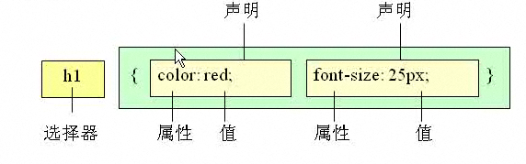
2.2 CSS样式表
标记选择器
<head>
  <style type="text/css">
  h1 { /* 集体声明 */
  color:purple; /* 文字颜色 */
  font-size:15px; /* 字体大小 */
  }
  </head>
  <body>
  <h1>集体声明h1</h1>
  </body>

Slide 76
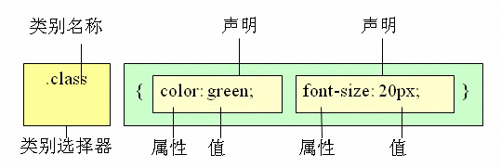
2.2 CSS样式表
类别选择器
<head>
  <style type="text/css">
.special{ /* 类别选择器 */
color:red; /* 红色 */
font-size:23px; /* 文字大小 */
}
</head>
<body>
<p class="special">class选择器</p>
</body>

Slide 77
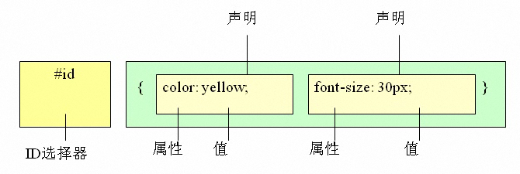
2.2 CSS样式表
ID选择器
<head>
<style type="text/css">
#one{
font-weight:bold;
}
</style>
</head>
<body>
<p id="one">ID选择器1</p>
</body>

Slide 78
2.2 CSS样式表
选择器集体声明
<style type="text/css">
h1, h2, h3, h4, h5, p
{
color:purple;
font-size:15px;
}
h2.special, .special, #one
{
text-decoration:underline;
}
</style>

Slide 79
2.2 CSS样式表
选择器的嵌套
<style type="text/css">
p b{
color:maroon;
text-decoration:underline;
}
</style>

Slide 80
2.2 CSS样式表
CSS的继承
<style>
.li1{
color:red;
}
.li1 ol li{
font-weight:bold;
text-decoration:underline;
}
</style>
<body>
<div class="li1">
<ol>
<li>床前明月光</li>
<li>床前明月光</li>
</ol>
</div>
</body>

Slide 81
2.2 CSS样式表
CSS文字效果---字体
<style>
h2{
font-family:黑体, 幼圆;
}
p.kaiti{
font-family:楷体_GB2312, "Times New Roman";
}
</style>

Slide 82
2.2 CSS样式表
CSS文字效果---文字大小
<style>
.exp1{font-size:12px;}
.exp2{font-size:xx-small;}
.exp3{font-size:small;}
.exp4{font-size:x-large;}
.exp5{font-size:larger;}
.exp6{font-size:smaller;}
.exp7{font-size:50%;}
.exp8{font-size:150%;}
</style>

Slide 83
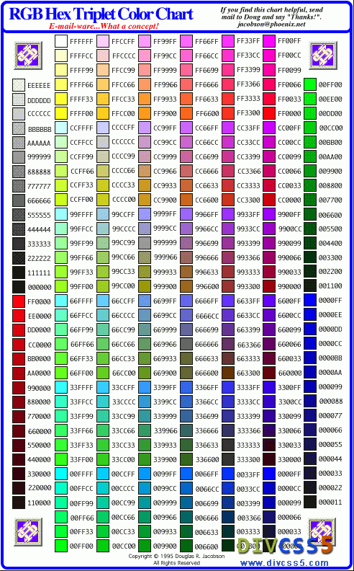
2.2 CSS样式表
CSS文字效果---文字颜色
<style>
h2{ color:rgb(0%,0%,80%); }
p{
color:#333333;
font-size:13px;
}
p span{ color:blue; }
</style>

Slide 84
2.2 CSS样式表
CSS文字效果---文字粗细
<style>
h1 span{ font-weight:lighter;}
span{ font-size:28px; }
span.one{ font-weight:100; }
span.ten{ font-weight:bold; }
span.eleven{ font-weight:normal; }
</style>

Slide 85
2.2 CSS样式表
CSS文字效果---文字斜体
<style>
h1{ font-style:italic; }
h1 span{ font-style:normal; }
p{ font-size:18px; }
p.one{ font-style:italic; }
p.two{ font-style:oblique; }
</style>

Slide 86
2.2 CSS样式表
CSS文字效果---下划线、顶划线、删除线
<style>
p.one{ text-decoration:underline; }
p.two{ text-decoration:overline; }
p.three{ text-decoration:line-through; }
}
</style>

Slide 87
2.2 CSS样式表
CSS文字效果---英文字母大小写
<style>
p{ font-size:17px; }
p.one{ text-transform:capitalize; } /* 单词首字大写 */
p.two{ text-transform:uppercase; } /* 全部大写 */
p.three{ text-transform:lowercase; } /* 全部小写 */
</style>

Slide 88
2.2 CSS样式表
CSS段落文字---段落水平对齐方式
<style>
p{ font-size:12px; }
p.left{ text-align:left; }
p.right{ text-align:right; }
p.center{ text-align:center; }
</style>

Slide 89
2.2 CSS样式表
CSS段落文字---段落垂直对齐方式(相对于基准线)
<style>
.top{ vertical-align:top; } /* 顶端对齐 */
.bottom{ vertical-align:bottom; } /* 底端对齐 */
.middle{ vertical-align:middle; } /* 中间对齐 */
</style>
<body>
<div >基准<img class="middle" src="02.jpg"/>基准</div>
</body>

Slide 90
2.2 CSS样式表
CSS段落文字---行间距
<style>
p.one{
font-size:10pt;
line-height:8pt; /* 行间距，绝对数值，行间距小于字体大小 */
}
p.second{ font-size:18px; }
p.third{ font-size:10px; }
p.second, p.third{
line-height: 1.5em; /* 行间距，相对数值 */
}
</style>

Slide 91
2.2 CSS样式表
CSS段落文字---字间距
<style>
p.one{
font-size:10pt;
letter-spacing:-2pt; /* 字间距，绝对数值，负数 */
}
p.second{ font-size:18px; }
p.third{ font-size:11px; }
p.second, p.third{
letter-spacing: .5em; /* 字间距，相对数值 */
}
</style>

Slide 92
2.2 CSS样式表
CSS段落文字---首字放大
<style>
p span{
font-size:60px; /* 首字大小 */
float:left; /* 首字下沉 */
padding-right:5px; /* 与右边的间隔 */
font-weight:bold; /* 粗体字 */
font-family:黑体; /* 黑体字 */
color:yellow; /* 字体颜色 */
}
</style>

Slide 93
2.2 CSS样式表
CSS图片效果---图片边框
<style>
.test1{
border-style:dotted; /* 点画线 */
border-color:#FF9900; /* 边框颜色 */
border-width:5px; /* 边框粗细 */
}
.test2{
border-style:dashed; /* 虚线 */
border-color:blue; /* 边框颜色 */
border-width:2px; /* 边框粗细 */
}
</style>

Slide 94
2.2 CSS样式表
CSS图片效果---图片边框(也可以用直接用border)
<style>
.test1{
border:5px #FF9900 dotted;
}
</style>

Slide 95
2.2 CSS样式表
CSS图片效果---图片缩放
<style>
.test1{
width:50%; /* 相对宽度 */
height:20%;
}
</style>

Slide 96
2.2 CSS样式表
CSS图片效果---图片对齐
<table width="100%" border="1">
<tr><td style="text-align:left;"><img src=“"></td></tr>
</table>

Slide 97
2.2 CSS样式表
CSS图片效果--- 竖直对齐
<p>竖直对齐<img src="donkey.jpg" style="vertical-align:baseline;">方式</p>
值 | 描述
baseline | 默认。元素放置在父元素的基线上。
sub | 垂直对齐文本的下标。
super | 垂直对齐文本的上标
top | 把元素的顶端与行中最高元素的顶端对齐
text-top | 把元素的顶端与父元素字体的顶端对齐
middle | 把此元素放置在父元素的中部。
bottom | 把元素的顶端与行中最低的元素的顶端对齐。
text-bottom | 把元素的底端与父元素字体的底端对齐。

Slide 98
2.2 CSS样式表
CSS图片效果---文字环绕
<style type="text/css">
img
{
float:left;
}
</style>

Slide 99
2.2 CSS样式表
CSS图片效果---文字与图片间距
img{
float:left; /* 文字环绕图片 */
margin-right:50px; /* 右侧距离 */
margin-bottom:25px; /* 下端距离 */
}

Slide 100
2.2 CSS样式表
CSS页面背景---页面背景颜色
<style>
body{
background-color:blue; /* 设置页面背景颜色 */
margin:0px;
padding:0px;
color:yellow; /* 设置页面文字颜色 */
}
</style>

Slide 101
2.2 CSS样式表
CSS页面背景---用背景颜色给页面分块
body{
background-color:#ffebe5; /* 页面背景色 */
}
.topbanner{
height:330px;
background-color:#fbc9ba; /* 顶端banner的背景色 */
}
.leftbanner{
width:22%;
height:330px;
background-color:#6d1700; /* 左侧导航条的背景色 */
color:#FFFFFF;
padding-left:40px;
font-size:14px;
}

Slide 102
2.2 CSS样式表
CSS页面背景---页面的背景图
CSS页面背景---背景图片的重复
<style>
body{
background-image:url(03.jpg); /* 页面背景图片 */
}
</style>
<style>
body{
background-image:url(bg1.jpg); /* 背景图片 */
background-repeat:repeat-y; /* 垂直方向重复 */
}
</style>

Slide 103
2.2 CSS样式表
CSS页面背景---背景图片的位置
<style>
Body{
background-image:url(bg4.jpg); /* 背景图片 */
background-repeat:no-repeat; /* 不重复 */
background-position:bottom right; /* 背景位置，右下 */
}
</style>

Slide 104
2.2 CSS样式表
CSS页面背景---固定背景图片
/*背景图片固定，不随滚动条滚动*/
<style>
body{
background-image:url(bg6.jpg); /* 背景图片 */
background-repeat:no-repeat; /* 不重复 */
background-attachment:fixed; /* 固定背景图片 */
}
</style>

Slide 105

2.2 CSS样式表
CSS设置表格---控制表格
<style>
table{
caption-side:bottom;
}
</style>
<body>
<table border="1">
<caption>年度收入</caption>
<tr>
<th scope="col">2003 </th>
<th scope="col">2004</th>
<th scope="col">2005</th>
</tr>
<tr>
<th scope="row">拨款</th>
<td>11,980</td>
<td>12,650</td>
</tr>
</table>
</body>

Slide 106
2.2 CSS样式表
CSS设置表格---表格的颜色
<style>
.datalist{
color:#0046a6;
background-color:#d2e8ff;
font-family:Arial;
}
.datalist caption{
font-size:18px;
font-weight:bold;
}
.datalist th{
color:#003e7e;
background-color:#7bb3ff;
}
</style>

Slide 107
2.2 CSS样式表
CSS设置表格---表格的边框
<style>
.datalist{
border:1px solid #429fff;
border-collapse:collapse; /* 边框重叠 */
}
.datalist caption{
background-color:#f0f7ff;
border:1px solid #429fff; }
.datalist th{
border:1px solid #429fff;
background-color:#d2e8ff;
font-weight:bold; }
.datalist td{
border:1px solid #429fff; }
</style>

Slide 108
2.2 CSS样式表
页面和浏览器元素---动态超链接
<style>
a:link{ /* 超链接正常状态下的样式 */
color:#005799; /* 深蓝 */
text-decoration:none; /* 无下划线 */
}
a:visited{ /* 访问过的超链接 */
color:#000000; /* 黑色 */
text-decoration:none; /* 无下划线 */
}
a:hover{ /* 鼠标经过时的超链接 */
color:#FFFF00; /* 黄色 */
text-decoration:underline; /* 下划线 */
}
</style>

Slide 109
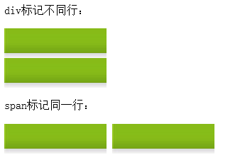
2.2 CSS样式表
CSS与div定位---div与span的区别
<p>div标记不同行：</p>
<div><img src="building.jpg" border="0"></div>
<div><img src="building.jpg" border="0"></div>
<p>span标记同一行：</p>
<span><img src="building.jpg" border="0"></span>
<span><img src="building.jpg" border="0"></span>

Slide 110
2.2 CSS样式表
div与span的区别
  <span>在CSS定义中属于一个行内元素，而<div>是块级元素。
  行内就是在一行内的元素，只能放在行内；块级元素，就是一个四方块，可以放在页面上任何地方。说白了，行内元素就好像一个单词；块级元素就好像一个段落，如果不另加定义的话，它将独立一行出现。
  块级元素的显著特点是：每个块级元素都是从一个新行开始显示，而且其后的无素也需另起一行进行显示。

Slide 111
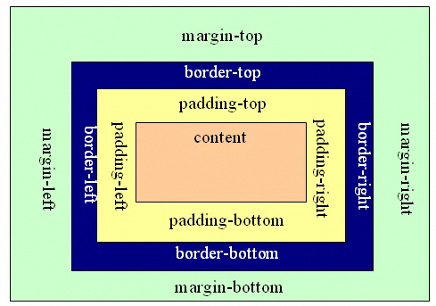
2.2 CSS样式表
CSS与div定位---盒子模型的概念

Slide 112
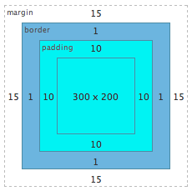
2.2 CSS样式表
CSS与div定位---盒子模型
.box {
width： 300px;
height： 200px;
padding： 10px;
border： 1px solid #000;
margin： 15px;
}
Total width = 15 + 1 + 10 + 300 + 10 + 1 + 15 = 352px
Total height = 15 + 1 + 10 + 200 + 10 + 1 + 15 = 252px

Slide 113
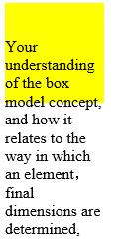
2.2 CSS样式表
CSS与div定位---盒子模型
  为了使这个元素适应这个页面，我们需要一个至少352px 宽度和252px高度的区域。如果可用的区域小于这个，这个元素会错位，或者溢出它的包含块。
.IEbug
<style>
.test{
background:yellow;
width:100px;
height:100px;
}
</style>
<body>
<div class=“test">
<p>Your understanding of the box model concept, and how it relates to the way in which an element， final dimensions are determined, </p>
</div>
</body>

Slide 114

2.2 CSS样式表
<div class="father">
<div class="son1">float1</div>
<div class="son2">float2</div>
</div>
float定位:
.father{
background-color:#fffea6;
border:1px solid #111111;
padding:25px; /* 父块的padding */
}
.son1{
padding:10px; /* 子块son1的padding */
margin:5px; /* 子块son1的margin */
background-color:#70baff;
border:1px dashed #111111;
float:left; /* 块son1左浮动 */
}
.son2{
padding:5px;
margin:0px;
background-color:#ffd270;
border:1px dashed #111111;
}

Slide 115
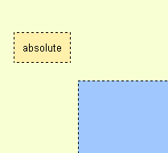
2.2 CSS样式表
<div id="father“>
<div id="block">absolute</div>
</div>
#father{
background-color:#a0c8ff;
border:1px dashed #000000;
margin:100px;
padding:100px;
width:100%;
height:100%;
}
#block{
background-color:#fff0ac;
border:1px dashed #000000;
padding:10px;
position:absolute; /* absolute绝对定位 */
left:20px; /* 块的左边框离页面左边界20px */
top:40px; /* 块的上边框离页面上边界40px */
}

Slide 116
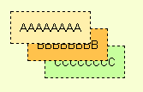
#block1{
background-color:#fff0ac;
border:1px dashed #000000;
padding:10px;
position:absolute;
left:20px;
top:30px;
z-index:1; /* 高低值1 */
}
#block2{
background-color:#ffc24c;
border:1px dashed #000000;
padding:10px;
position:absolute;
left:40px;
top:50px;
z-index:0; /* 高低值0 */
}
#block3{
background-color:#c7ff9d;
border:1px dashed #000000;
padding:10px;
position:absolute;
left:60px;
top:70px;
z-index:-1; /* 高低值-1 */
}
<div id="block1">AAAAAAAA</div>
<div id="block2">BBBBBBBB</div>
<div id="block3">CCCCCCCC</div>

Slide 117
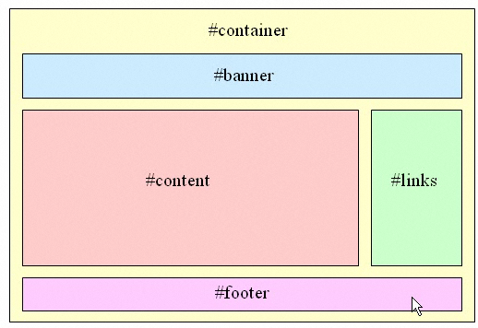
2.2 CSS样式表
示例：用div布局

Slide 118
11.1 CSS排版观念
<div id="container">
<div id="banner">banner</div>
<div id="content"></div>
<div id="links">
<div class="calendarhead">links<br>links<br>links<br>links</div>
<div class="calendartable">links<br>links<br>links<br>links</div>
<div class="side">links<br>links<br>links<br>links</div>
<div class="syndicate">links<br>links<br>links<br>links</div>
<div class="friends">links<br>links<br>links<br>links</div>
</div>
<div id="footer">footer</div>
</div>
body {
margin:0px;
font-size:13px;
font-family:Arial;
}
#container{
position:relative;
width:100%;
}
#banner{
height:80px;
border:1px solid #000000;
text-align:center;
background-color:#a2d9ff;
padding:10px;
margin-bottom:2px;
}
#content{
float:left;
text-align:center;
padding-right:200px; /* 内容往回挤200px */
}
#links{
float:right;
width:200px;
margin-left:-200px; /* 强行往左拉回200px */
text-align:center;
}
#footer{
clear:both; /* 不受float影响 */
text-align:center;
height:30px;
border:1px solid #000000;
}

Slide 119
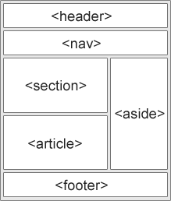
HTML 5新增
HTML5提供了新的语义元素来明确一个Web页面的不同部分。
<header>：描述了文档的头部区域，于定义内容的介绍展示区域
<nav>：定义导航链接的部分。
<section>：定义文档中的节（section、区段）。比如章节、页眉、页脚或文档中的其他部分，section通常 包含了一组内容及其标题。
<article>：定义独立的内容。
<aside>：定义页面主区域内容之外的内容（比如侧边栏）。
<figure>：标签规定独立的流内容（图像、图表、照片、代码等等）。
<figcaption>：定义 <figure> 元素的标题。
<footer>：述了文档的底部区域，一个页脚通常包含文档的作者，著作权信息，链接的使用条款，联系信息等。

Slide 120
body {
margin:0px;
font-size:13px;
font-family:Arial;
}
#container{
position:relative;
width:100%;
}
header{
height:80px;
border:1px solid #000000;
text-align:center;
background-color:#a2d9ff;
padding:10px;
margin-bottom:0px;
}
article{
padding:0px;
margin:0px;
float:left;
text-align:center;
padding-right:200px;/* 内容往回挤200px */
}
aside{
float:right;
width:200px;
margin-left:-200px;/* 强行往左拉回200px */
text-align:center;
}
footer
{
clear:both;/* 不受float影响 */
text-align:center;
height:30px;
border:1px solid #000000;
}
<div id="container">
<header></header>
<article></article>
<aside></aside>
<footer></footer>
</div>

Slide 121
插入音频
<audio src=“04.mp3“ controls ></audio>
插入视频
<video src="video.mp4“ controls/>
例：下面是一使用了多个属性的示例，也包括一个备用的错误信息(当浏览器不支持video标签时显示).
<video src=“video.mp4”width=“320”height=“240“ autoplay controls loop> 你的浏览器不支持此标签 </video>
插入flash动画
<object data=“videoplayer.swf”></object>

Slide 122
2.3 JavaScript脚本语言
JavaScript是一种脚本语言，可以在浏览器中直接运行，是一种在浏览器端实现网页与客户交互的技术。
JavaScript代码可以直接嵌套在HTML网页中，它响应一系列的事件，当一个JavaScript函数响应的动作发生时，浏览器就执行对应的JavaScript代码。
本节主要内容：
2.3.1 JavaScript的基本语法
2.3.2 JavaScript的事件
2.3.3 JavaScript的对象
2.3.4 案例——JavaScript实现输入验证实现输入验证

Slide 123
2.3.1 JavaScript的基本语法
1．数据类型
JavaStript有主要数据类型有：int、float、string（字符串）、boolean、null(空类型)。
2．变量
（1）变量声明，格式如下：
var 变量名[=值]; (变量声明可以省略)
（2）数组的声明：数组的声明有三种方式
var array1=new Array(); //array1是一个默认长度的数组
var array2=new Array(10); //array2是长度为10的数组
var array3=new Array(" aa",12,true);
//array1是一个长度为3的数组，且元素类型不同

Slide 124
3．运算符
在JavaScript中提供了算术运算符、关系运算符、逻辑运算符、字符串运算符、位操作运算符、赋值运算符和条件运算符等运算符。这些运算符与Java语言中的支持的算符运算符及其功能相同。
4．控制语句
JavaScript中的控制语句有：分支语句（if、switch），循环语句（while 、do-while、for），这些语句的语法规则和使用与java语言中的要求一样。

Slide 125
5．函数的定义和调用
在JavaScript中，函数需要先声明定义，然后再调用函数。
在JavaScript定义函数，有两种实现方式：
一是在Web页面中直接嵌入JavaScript，
另一种是链接外部JavaScript文件。

Slide 126
<head>
<title>js</title>
  <script type="text/javascript">
    function show()
    {
    alert("你好！！");
    };
  </script>
</head>
<body>
<input type="button" value="计算" onclick="show()">
</body>
<body>
  <input type="button" value="计算" onclick="show()">
  <script type="text/javascript">
    function show()
    {
    alert("你好！！");
    };
  </script>
</body>

Slide 127
// js/myjs.js
function show()
{
alert("你好！！");
};
<head>
<script type="text/javascript" src="js/myjs.js"></script>
</head>
<body>
<input type="button" value="计算" onclick="show()">
</body>

Slide 128
2.3.2 JavaScript的事件
在浏览器中网页与客户的交互都是通过“事件”引发的，当一个事件发生时，例如“用户单击某个按钮”，浏览器认为在这个按钮上发生了一个click事件，然后根据该按钮所定义的事件处理函数，执行相应的JavaScript脚本。

Slide 129
1. JavaScript的事件
事件 | 事件处理函数名 | 何 时 触 发
blur | onBlur | 元素或窗口本身失去焦点时触发
change | onChange | 当表单元素获取焦点，且内容值发生改变时触发
click | onClick | 单击鼠标左键时触发
focus | onFocus | 任何元素或窗口本身获得焦点时触发
keydown | onKeydown | 键盘键被按下时触发，如果一直按着某键，则会不断触发
load | onLoad | 页面载入后，在window对象上触发；所有框架都载入后，在框架集上触发； <object>标记指定的对象完全载入后，在其上触发
select | onSelect | 选中文本时触发
submit | onSubmit | 单击提交按钮时，在<form>上触发
unload | onUnload | 页面完全卸载后，在window对象上触发； 或者所有框架都卸载后，在框架集上触发

Slide 130
2. 在HTML中引用（指定）事件处理函数
在HTML中指定事件处理程序，需要在HTML标记中添加相应的事件处理程序的属性，并在其中指定作为属性值的代码或是函数名称。
<script language="javascript">
function test(){
alert("事件引发一操作，并成功执行这个操作！");
}
</script>
<input type="Button" value="警告对话框” onclick="test()">

Slide 131

<script type="text/javascript">
  function GetResult()
  {
    var num=document.getElementById("num");
    var result=document.getElementById("result");
    result.value=parseInt(num.value)*2;
  };
</script>
<body>
  <input type="text" id="num">
  <input type="text“ id="result">
  <br/>
  <input type="button" value="计算" onclick="GetResult()">
</body>

Slide 132
2.3.3 JavaScript的对象
JavaScript中设有内置对象，常用的内置对象：
String、Date、window 、 document、navigator、screen、history、location等对象。

Slide 133
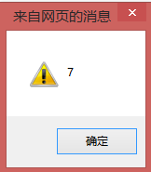
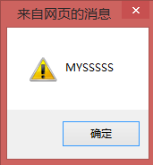
String对象属性与方法
var ss="mysssss";
alert(ss.length); //属性
alert(ss.toUpperCase());//方法
substr（start，length）：字符串截取
split（）：字符串拆分
toLowerCase（）：返回一个字符串，该字符串中的所有字母都被转化为小写字母。
replace（a，b）：字符b替换a
concat（）：返回字符串值，表示两个或多个字符串的连接
var ss="my，ss，ss，s";
var aa=ss.split("，");
alert(aa[1]); //结果ss

Slide 134
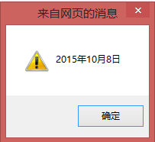
Date属性与方法
var myDate=new Date();
alert(myDate.toLocaleDateString());
getDay
getFullYear
getHours
getMilliseconds
getMinutes
getMonth
getSeconds
getTime
toLocaleTimeString
toLocaleString
toTimeString
toUTCString

Slide 135
window对象属性常用方法
方 法 | 描 述
alert() | 弹出一个警告对话框
confirm() | 显示一个确认对话框，单击“确认”按钮时返回true，否则返回false
prompt() | 弹出一个提示对话框，并要求输入一个简单的字符串
setTimeout(timer) | 在经过指定的时间后执行代码
clearTimeout() | 取消对指定代码的延迟执行
setInterval() | 周期执行指定的代码
clearInterval() | 停止周期性地执行代码

Slide 136

window对象属性常用方法
function showDateTime()
{
var d=new Date();
document.getElementById("showdt").innerHTML=d.toLocaleString();
}
setInterval("showDateTime()",1000);
<body>
<div id="showdt" ></div>
</body>

Slide 137
2. location对象
Location对象实现网页页面的跳转。
在HTML中使用标记<a></a>来实现页面的跳转，在JavaScript中，利用location对象实现页面的自动跳转。
<input type="button" value="跳转" onclick="window.location.href='http://www.sdau.edu.cn'">

Slide 138
3. history对象
history对象可以访问浏览器窗口的浏览历史，通过go、back、forward等方法控制浏览器的前进和后退。
属性、方法 | 含义
length属性 | 浏览历史记录的总数
go(index)方法 | 从浏览历史中加载URL，index参数是加载URL的相对路径，index为负数时，表示当前地址之前的浏览记录，index正数时，表示当前地址之后的浏览记录
forward()方法 | 从浏览历史中加载下一个URL，相当于history.go(1)
back()方法 | 从浏览历史中加载上一个URL, 相当于history.go(-1)

Slide 139
4. document对象
每个HTML文档被加载后都会在内存中初始化一个document对象，该对象存放整个网页HTML内容，从该对象中，可获取页面表单的各种信息。

Slide 140
（1）获取表单域对象
获得表单域对象的主要方法：通过表单访问、直接访问。
假设有表单：
<form action="" name= "form1" >
<input type="text" name= "t1" value="" >
</form>
则获取输入域对象：
① 通过表单访问
var fObj=document.form1.t1;
var fObj=document.form1.elements["t1”]
var fObj=document.forms[0].t1;
② 直接访问
var fObj=document.getElementsByName("t1")[0]
var fObj=document.getElementsById(“t1”); //name换成id
var fObj=document.all("t1").value

Slide 141
（2）获取表单域的值
由于表单域类型不同，其获取表单域值的方法也不同，常用的方法有(若表单域对象为fObj)：
① 获取文本域、文本框、密码框的值
var v=fObj.value;
<form action="" name= "form1" >
<input type="text" id= "t1" value="你好！！" >
<input type="button" name= "t2" value="获取文本框内的值" onclick="aa()">
</form>
<script type="text/javascript">
function aa()
{
var fObj=document.getElementById("t1");
alert(fObj.value);
}

Slide 142
② 获取复选框的值
<form action="" name= "form1" >
<input type="checkbox" name="c1" value="苹果" />苹果
<input type="checkbox" name="c1" value="桃子" />桃子
<input type="button" value="确定" onclick="aa()">
</form>
function aa()
{
var fObj=document.form1.c1;
var s="";
for(var i=0;i<fObj.length;i++)
{
if(fObj[i].checked==true)
s=s+fObj[i].value;
}

Slide 143
③ 获取单选按钮的值
<form action="" name= "form1" >
<input type="radio" name="p" checked value="加"/>加
<input type="radio" name="p" value="减"/>减
<input type="button" value="确定" onclick="aa()">
</form>
function aa()
{
var fObj=document.form1.p; //form1为表单的名字
for(var i=0;i<fObj.length;++i)
if(fObj[i].checked)
{
alert(fObj.value);
break;
}
}

Slide 144
④ 获取列表框的值
对于单选列表框，用如下方法取出值：
var index=fObj.selectedIndex;
//fObj为列表对象，取出所选项的索引，索引从0开始
var val=fObj.options[index].value;
// 取出所选项目的值
对于多选列表，取值需要循环：
var fObj=document.form1.s1; //form1为表单的名字
var s="";
for(var i=0;i<fObj.options.length;++i){
if(fObj[i].options[i].selected==true)
s=s+fObj.options[i].value;
}

Slide 145
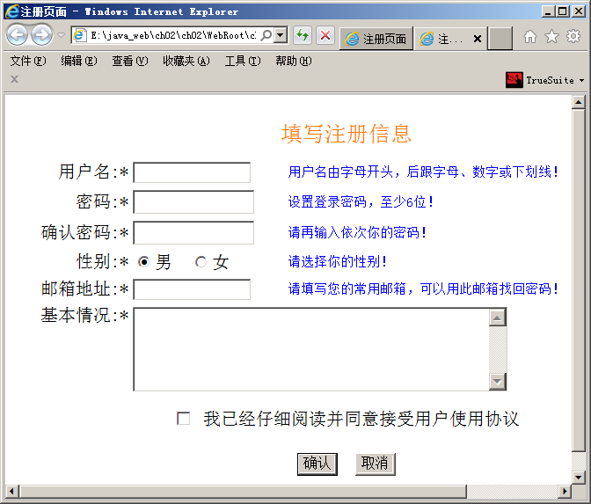
2.3.4 案例——JavaScript实现输入验证
【例2-10】根据图所给出的不同信息的输入要求，利用JavaScript进行表单数据有效性验证，当不符合要求时，通过警告框，给出提示，并重新输入。

Slide 146
function validate(){
var name=document.forms[0].userName.value;
var pwd=document.forms[0].userPwd.value;
var pwd1=document.forms[0].userPwd1.value;
var email=document.forms[0].userEmail.value;
var accept=document.forms[0].accept.checked;
var regl=/[a-zA-Z]\w*/;
var reg2= /\w+([-+.']\w+)*@\w+([-.]\w+)*.\w+([-.]\w+)*/;
if(name.length<=0) alert("用户名不能为空！");
else if(!regl.test(name)) alert("用户名格式不正确！");
else if(pwd.length<6) alert("密码长度必须大于等于6！");
else if(pwd!=pwd1) alert("两次密码不一致！");
else if(!reg2.test(email)) alert("邮件格式不正确！");
else if(accept==false) alert("您需要仔细阅读并同意接受用户使用协议！");
else document.forms[0].submit();
}

Slide 147
关注如下问题
Js中的正则表达示都要包含在/ /里面
正则表达式比较通过test方法实现

Slide 148
正则表达式
[a-zA-Z]{3,6}------{}表示字符数目
{n,}:n个以上
{n}:n个
{}:1个
.{0,}:任意多个字符。.表示是任意字符
[0-9]{6}

Slide 149
正则表达式
a[0-9][a-z]b.{0,}
([0-9]{4})([a-z]{4})
[0-9]{4}|[a-z]{4}
[^0-9]{0,}
注意输入特殊的字符时用\

Slide 150
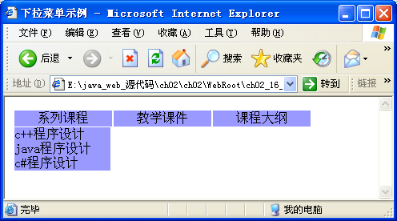
2.4 基于HTML+JavaScript+CSS的开发案例
【例2-11】利用JavaScript+DIV+CSS实现图所示的下拉菜单。在“系列课程”下有3项子菜单：C++程序设计、Java程序设计、C#程序设计；在教学课件下有3项子菜单：C++课件、Java课件、C#课件；在课程大纲下也有3项子菜单：C++教学大纲、Java教学大纲、C#教学大纲。当鼠标移动到最上行菜单的某项时，就自动显示其下拉子菜单项，图显示的是当鼠标移到“系列课程”菜单项时，显示的子菜单项。

Slide 151

关注如下问题
<div onMouseMove="show('menu1')" onmouseout="hide()" >系列课程</div>
<div id="menu1" style="visibility:hidden">
<span>c++程序设计</span><br>
<span>java程序设计</span><br>
<span>c#程序设计</span><br>
</div>
<script>
function show(menu)
{
document.getElementById(menu).style.visibility="visible";
}
function hide()
{
document.getElementById("menu1").style.visibility="hidden";
}
</script>

Slide 152
本章小结
HTML是组织展示内容的标记语言。
JavaScipt是客户端的脚本语言，
CSS是美化页面的样式表，
这三种技术结合在一起构成了Web开发最基础的知识，所有的Web应用开发都是在这个基础之上进行的。
本章对这3种技术进行了简单介绍，可以迅速对Web开发的基础知识有一个宏观的、清楚的认识。从而可以快速进入后面章节的学习。

Slide 153
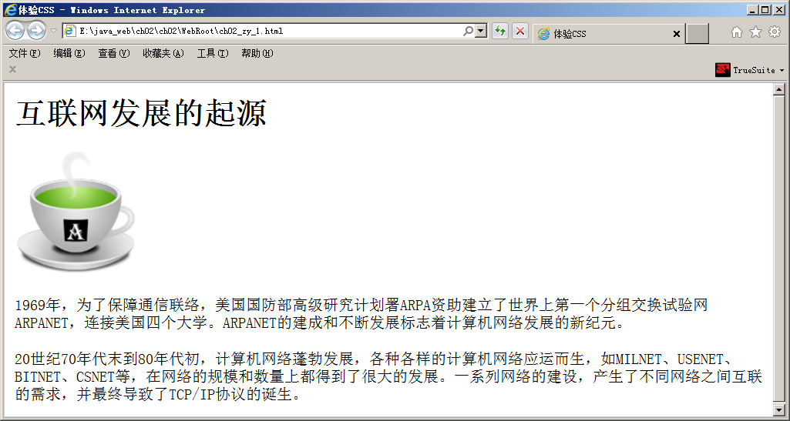
上机实习
1．设计如图2-16所示的页面：ch02_zy_1.html。

Slide 154
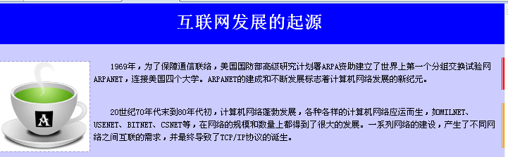
2、利用CSS对网页文件ch02_zy_1.html（练习1）做如下设置：
（1）h1标题字体颜色为白色、背景颜色为蓝色、居中、四个方向的填充值15px
（2）使文字环绕在图片周围，图片边线：粗细1px,颜色#9999cc，虚线，与周围元素的边界5px
（3）段落格式：字体大小12px，首行缩进两字符、行高1.5倍行距、填充值5px
（4）消除网页内容与浏览器窗口边界间的空白、并设置背景色#ccccff
（5）给两个段落加不同颜色的右边线：3px double red和3px double orange

Slide 155
3. 简单设计题
（1）在网页上显示当前时间（客户端机器），一秒刷新一次。
（2）延迟执行某段代码，如让网页3秒钟后转到网页http://www.163.com。
（3）在网页上显示当前日期, 星期（客户端机器）。如果时间在6:00－12:00之间，输出“早上好”；如果时间在12:00－18:00，输出“下午好”；如果时间在18:00－24:00之间，输出“晚上好”；如果时间在0:00－6:00，输出“凌晨好”。

